Slide 1

语文园地四

Slide 2
杏
机
林
桥
木
休
桃
森
松

Slide 3





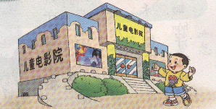

Slide 4


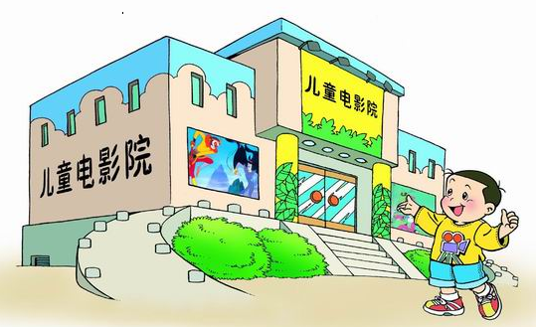
老年医院
万代大酒店
吉祥巷小学
彩彩小吃店
锦和超市

Slide 5
人民医院
第五食品加工厂
红星路小学
六一幼儿园
一年级一班

Slide 6
语文实践活动:
（1）请你在认识了路标或标牌之后，把他们画在一幅画上，展示给同学看。
（2）也可以收集商品的商标，或从包装盒上、废报纸上或纸盒上找到汉字朋友，制作一份剪贴报。

Slide 7
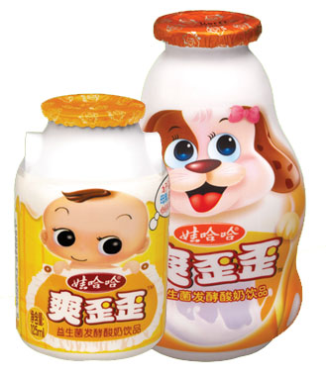
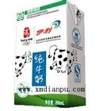
娃哈哈爽歪歪 伊利纯牛奶

Slide 8
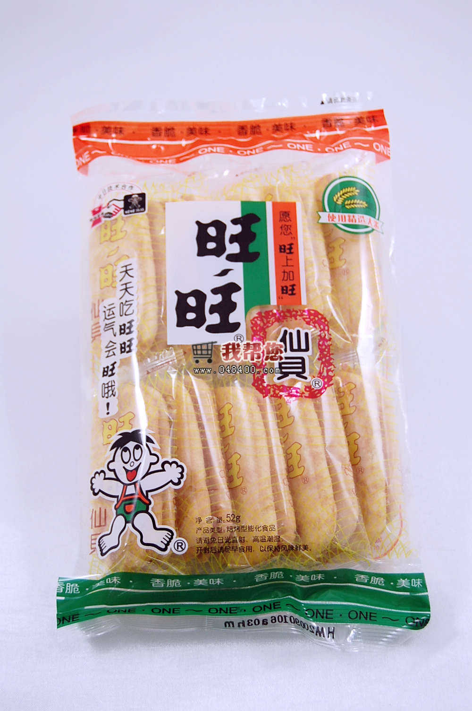
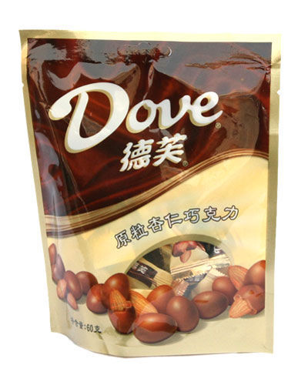
旺旺 仙贝 德芙 巧克力

Slide 9

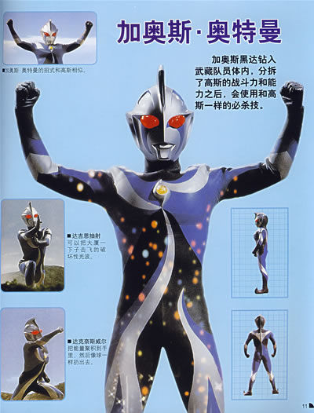
喜 灰 太 狼 奥 斯 特 曼

Slide 10
十 土 日 目 小 少
天 无 手 毛 田 电

Slide 11

我会读
雨越下越大。
天越来越黑。
飞机越飞越高。
越~~~~~~越 ~~~~~~

Slide 12
我会读
雨越下越大。
天越来越黑。
飞机越飞越高。
什么
怎么样。

Slide 13

雨越下越大。
雨越下越大。

Slide 14

天越来越黑。
天越来越黑。

Slide 15

飞机越飞越高。
飞机越飞越高。

Slide 16

风筝
越 越
飞
远。

Slide 17

小草
越 越
长
高。

Slide 18
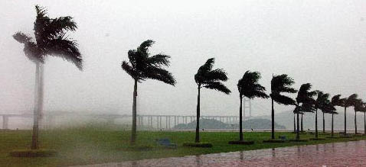
风
越 越
吹
大。

Slide 19
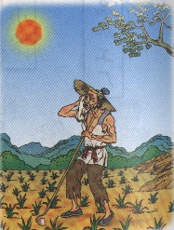

Slide 20
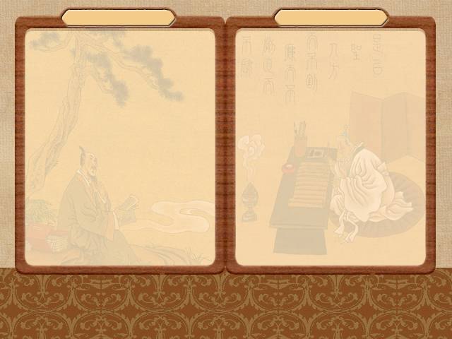
悯农（一）
唐 李绅
锄禾日当午，
汗滴禾下土。
谁知盘中餐，
粒粒皆辛苦。
悯农（二）
唐 李绅
春种一粒粟，
秋成万颗子。
四海无闲田，
农夫犹饿死！

